Slide 1


软件体系结构与
可信软件技术
汇报人:宋亚翔
汇报时间:2022年10月17日

Slide 2
C o n t e n t s
01
可信软件技术定义
03
可信软件技术介绍
02
可信软件技术现状
04
可信软件技术未来

Slide 3

Part1
可信软件技术定义

Slide 4
可信软件技术定义
1.概念
软件开发、软件运行、软件维护的技术
2.形态
概念、过程、方法、算法、工具、环境
3.分类
软件系统技术(软件系统过程中可以直接使用的技术 --操作系统技术/中间件技术)
软件开发和维护技术(生命周期相关的技术 --面向对象的需求分析/设计/编码/测试技术)
软件过程技术(通过软件生产线使软件的开发和维护更有效的软件技术)

Slide 5
可信软件技术性质
1.可靠性:在规定环境下、规定时间内软件无无效运行的能力
2.可靠安全性:软件运行不引起危险、灾难的行为
3.保密安全性:软件系统对数据和信息提供保密性、完整性、可用性、真实性保障的能力
4.生存性:软件在受到攻击/失效时连续提供服务并在规定时间内回复所有服务的能力
5.容错性:软件在硬件/环境异常出现时提供服务的能力
6.实时性:软件在指定时间内完成反应/提交输出的能力

Slide 6
Part2
可信软件技术现状

Slide 7
可信软件技术现状
著名的Chaos报告中,对美国8380个软件项目的统计:
8%项目不可靠
23%项目被取消
59%项目超时超预算
10%项目按预算完成
1.如何定性/定量地描述软件的行为?
2.如何将软件可信性质融入软件设计?
3.如何建立各类复杂的软件结构和系统对应的系统行为?
《面向软件在线升级过程中的信任链机制》

Slide 8
Part3
可信软件技术介绍

Slide 9
信任链机制
概念:系统将运行控制传递给下一级可执行代码之前，需要确认被调用代码是可信的。
1.能够保证运行状态符合预期
2.能够有效阻止系统被恶意代码感染和破坏
3.能够对使用人员安装和运行软件的行为进行有效规范和控制
传统: 可信标记方式(代码运行前通过多种方法对代码检测分析)
现在:识别和实时可信判断方法(不需要在代码运行前通过多种方法对代码检测分析)

Slide 10
信任链机制关键问题
可信代码的标识和验证
100%
可信代码的运行完整性保证
60%
30%
可信代码的可信检测分析确认

Slide 11
可信代码的标识和验证
可信标签
可信代码清单
可执行代码相关联的数字签名(权威机构针对该代码文件签发)
验证相关的数字签名 --> 保证可信代码清单的真实性和完整性
可信隔离保护支持基础
1.针对可信运行环境提出不同方式和颗粒度的工程实现方法
2.保证系统从加电引导到应用运行过程中具有一定适应能力的代码可信传递
3.通过新的指令集扩展和访问控制机制，保证应用程序能够在一个相对安全隔离的地址空间环境

Slide 12
可信代码的可信检测分析和确认
信任模型方法
静态代码分析方法
动态代码行为分析方法
1.适用情况：第三方软件的信任度量 和信任度计算
2.信任因子:基于软件来源、口碑、推 荐、服务可靠性、权威认证等 多种信任因子/信任因子加权 组合建立
3.目的:针对开放网络中参与方身份的 信任验证问题
4.领域:社交网络/P2P网络/云计算/物 联网/无线/自组织网络
1.适用情况：对程序源代码/目标代码进行检查 和分析 ,用来判断软件是否有程序错误、 安全漏洞、恶意目的的特征
2.方式:
恶意代码签名特征的检测和匹配
nlp、机器学习、神经网络等技术方法应用
1.方式:
恶意代码的机器码序列，API调用序列、系统调用序列
通过ROP/JOP攻击中配件出现的频率来检测代码重用攻击
使用“污点”进行数据标记和跟踪，提取非法操作时刻的系统快照作为特征来检测经过混淆的恶意代码(可信度进行分类)
单击填加标题
存在的问题
1.某些方法需要独立的检测环境
2.某些方法分析性能上不满足实时性要求
3.难以应对攻击变种和代码混淆等方式攻击
4.难以承担在代码实时分析导致的系统运行延误等影响

Slide 13
SUCIM程序分类和类别标注
系统程序
工具类程序
一般应用程序
1.操作系统提供的程序
2.被广泛安装和应用的平台程序
3.被任何其他程序调用( service.exe / cmd.exe )
1.非操作系统自带的
2.第三方机构提供的服务型软件(第三方FTP文件下载工具)
3.大概率被用来创建和调用非同族程序
1.非操作系统自带的
2.服务于特定功能并且有一定封闭性特征
3.能够被其他程序调用(不会创建非同族程序)
类别标注
类别标注
类别标注
判断函数/数字签名识别/人工标注
程序调用关系和代码创建关系
程序调用关系和代码创建关系
1.判断函数:识别指定程序文件是否属于操作系统程序
2.数字签名:通过对可执行代码文件的数字签名进行验证，确定是否由操作系统厂商/平台软件厂商发布
3.人工标注:管理人员基于可执行代码文件的特征，确定是否属于系统程序，并对其进行标注
1.假设A为代码创建程序(主调用程序)
2.假设B为被创建代码(被调用程序)
3.如果A和B不同族 + A不是系统程序 --> A可以判定为工具类程序
1.未被标注为前两类的会“暂时”被认为是一般应用程序
单击填加标题

Slide 14
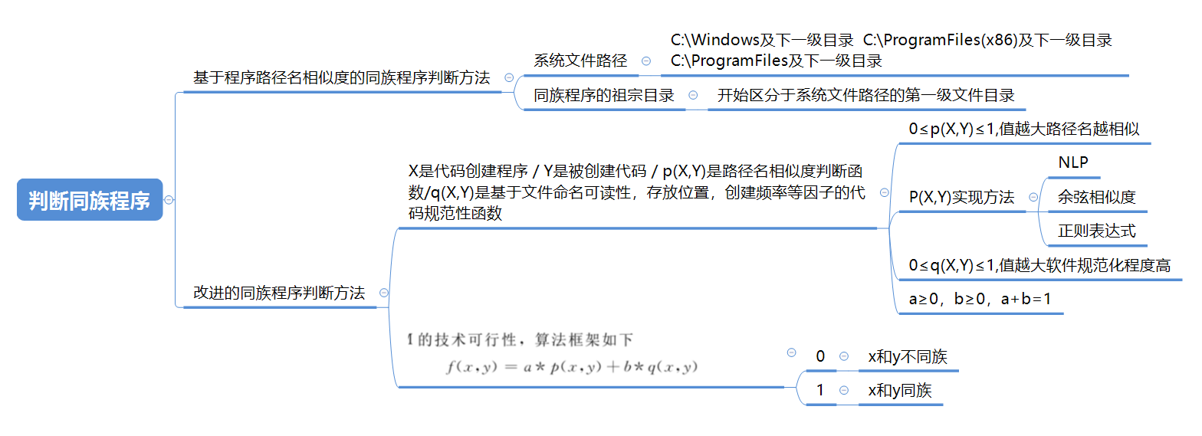
同族程序判断方法

Slide 15
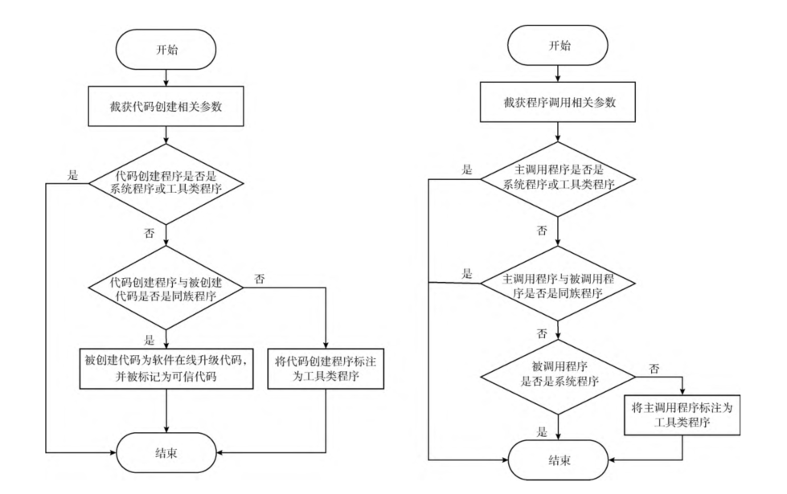
软件在线升级代码的识别和处理

Slide 16
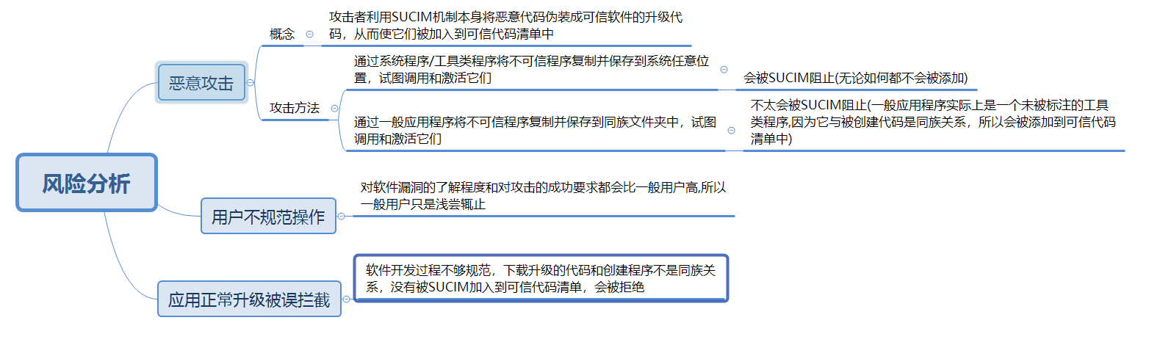
风险分析

Slide 17
实验验证
实验目标
实验须知
1.可信软件在线升级精确率：(正确/所有)为可信软件在线升级代码数量，所以目标需要达到100%
2.可信软件在线升级召回率:能够被正确判断出来的比例,召回率越高，可信软件在线升级成功的比例越高
1.没有开源数据集 --> 使用各类软件测试
2.方法:实用改进的同族程序判断方法所实现的SUCIM
3.虚拟环境:win10和win7两种操作系统
4.测试软件分类:办公/游戏/视频/浏览器/聊天等
实验结果
实验分析
41个被杀毒软件检测为非恶意代码后被加入可信代码清单
6个作为不可信软件
↓
41(36个顺利完成，5个被拦截)
6个不可信软件被拦截
1.习惯在系统文件夹/公共文件下创建文件
2.部分行为特征和恶意代码的隐匿特征非常相似
3.文件命名非常随意 ->被认为工具类程序 ->不可信程序

Slide 18
Part4
可信软件技术未来

Slide 19
努力的方向
提高预判效率
建立有效特征库
1.采用多节点分布式截获代码调用和代码创建过程信息
2.可信软件在线升级过程综合判断
1.提取和建立有效特征库
2.提供有效特征和恶意代码的隐匿特征的对比
建立软件用例库
提高算法技术
1.实用的数据集不多
2.建立更有效、更合理测试样本的软件用例库
1.引入机器学习
2.引入神经网络

Slide 20

汇报结束，谢谢观看！

